Slide 1
2009—2010年南开大学外国教材中心
工作总结
南开大学图书馆
2010年6月26日

Slide 2

一、常规工作
1. 2009年度，教育部下拨经费人民币18万元整，我校配套经费19.4974万元，全年支付经费37.4974万元，全部用于购买物理类外文新出版教材。共计购买新书334种351册。

Slide 3
一、常规工作
2. 全年共接待校内外读者2548人次，外借图书2016册，还书1950册。中心为校内外读者提供咨询服务512人次；向师生推介新书112册。

Slide 4
一、常规工作
3.在图书馆文献布局调整中，外教中心阅览室进行了调整，由原来相对较小的阅览室搬迁至较大的阅览厅，增加了阅览座位30席。

Slide 5
二、为学科服务工作
1. 紧密联系师生，加强文献建设。
中心始终保持着与我校物理学院、应用物理学院，以及与物理学密切相关学院相联系，如数学科学学院、化学学院、生命科学学院、医学院和信息技术学院等。

Slide 6
强调在“采”上下功夫
通过网络、纸本目录和海外推荐图书系统等方式了解国内外物理学科前沿发展，尤其关注我校重点学科光学物理，从中精选新书。
和采访人员一起深入相关院系，与物理学各专业的专家、教授、博士生多方沟通，使师生逐步成为中心文献资源建设的参与者。
物理学院有一支业务骨干团队直接参与我中心的建设，包括该院副院长季纳新，教指委委员、博士生导师宋峰，老教授宁平治、教师涂成厚、禹宣伊、以及诸多博、硕士研究生。

Slide 7
二、为学科服务工作
2. 为学科建设提供深层次的信息服务
开展专题服务：包括中心文献的宣传、电子资源的宣传，并进行专题培训。
方便的咨询途径：网上实时的QQ咨询服务、电话咨询、e-mail咨询、网上咨询台、面对面咨询等等

Slide 8
“RSS”网上推送信息服务
从物理学院选定几个老师，关注他们的课程、教材情况，跟踪他们的研究课题，将服务工作嵌入其教学科研之中。
教指委委员、博士生导师宋峰教授通过图书馆的推送信息确定了“表面等离子体对稀土材料发光的影响” 这一选题，通过查新成功获得了博士点基金项目立项。

Slide 9

教指委委员、博士生导师宋峰教授通过图书馆的推送信息确定了“表面等离子体对稀土材料发光的影响” 这一选题，通过查新成功获得了博士点基金项目立项。

Slide 10
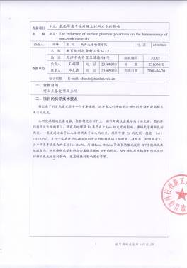
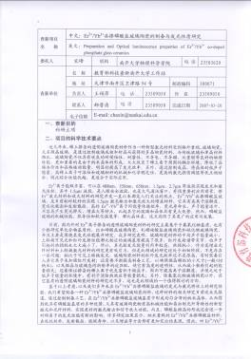
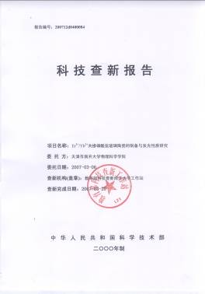
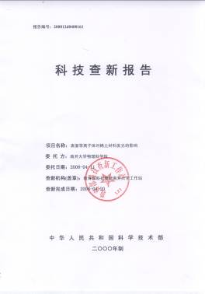

Slide 11
三、宣传工作
1. 及时增加网站内容
形成了以博士生为主的团队，不定期地为中心网页撰写了物理学和数学物理、物理化学、生物物理、医学物理和物理电子等相关交叉学科外文新书的推介与评介材料，极大地丰富了网页内容。

Slide 12
（1）“新书导读”栏目增加了2期，组织撰写了生物物理学、光谱学外文新书导读；
（2）“新书推介”栏目增加了3期，组织撰写了20本外国原版教材的推介稿件；
（3）“教材研究”栏目增加了4期，组织撰写了30本外国原版教材的评介稿件；
（4）“工作研究”栏目增加了5篇稿件；
（5） 在原有栏目的基础上，又新开辟了3个特色栏目，即：“馆藏信息”、“教学信息”和“出版信息” 。

Slide 13
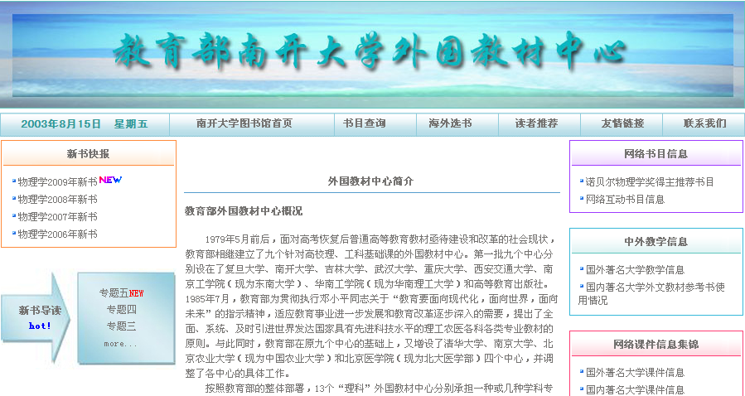
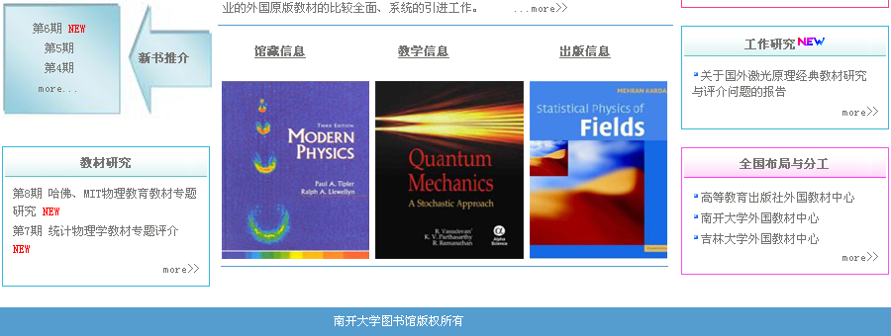

Slide 14
“工作研究”栏目中的论文“高校图书馆以数字化方式使用外国原版图书的版权问题研究”，近期将在《情报科学》上发表。

Slide 15
三、宣传工作
2．利用多种机会宣传外教中心
（1）捕捉信息宣传中心
“2010年国外大学物理教学与教材研讨会” ，教育部高等学校物理基础课程教学指导分委员会主办 ，我中心协办。
作了题为“教育部南开大学外国教材中心建设与服务”的专题报告。

Slide 16
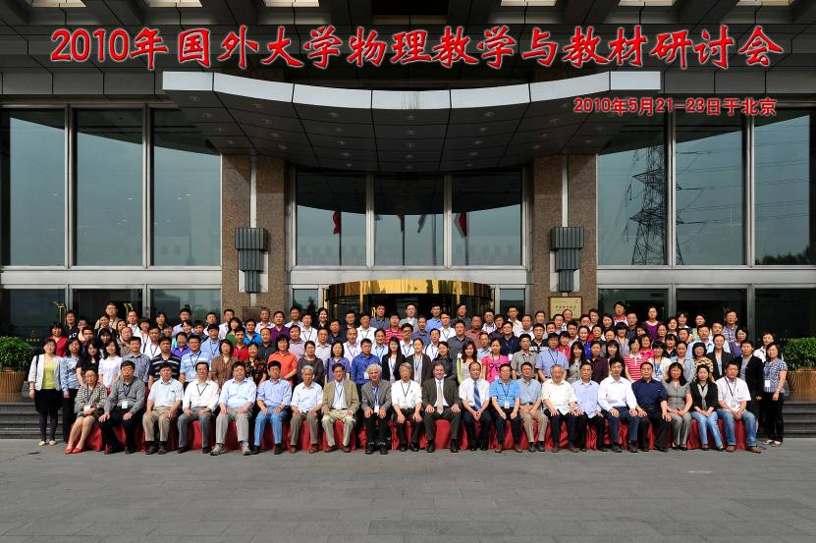

Slide 17
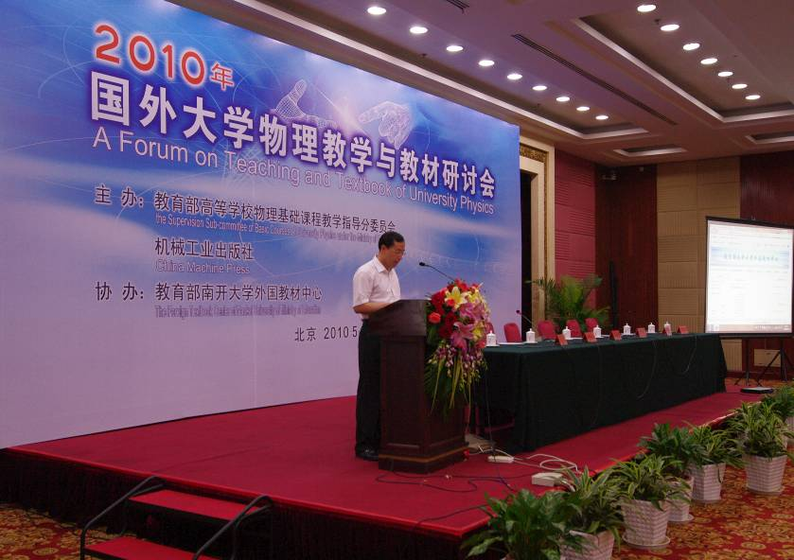

Slide 18
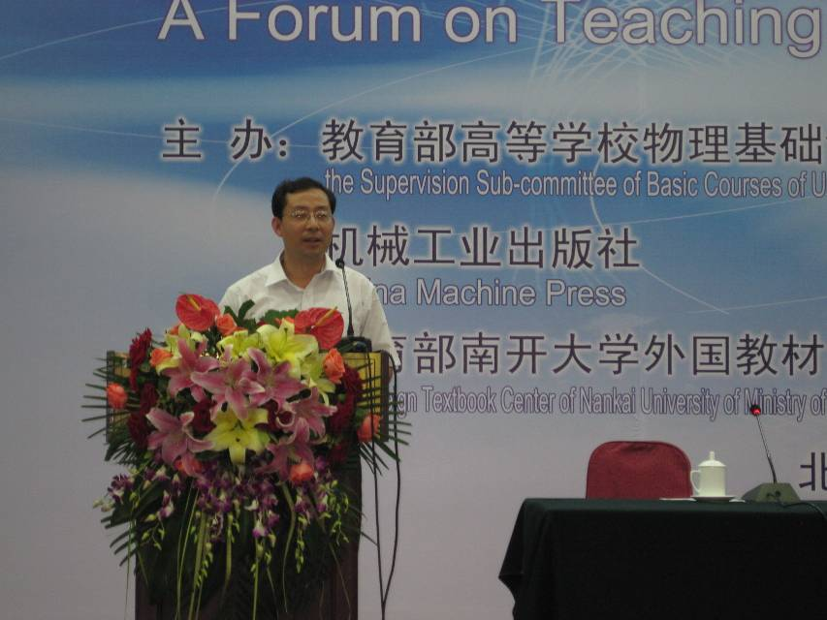

Slide 19
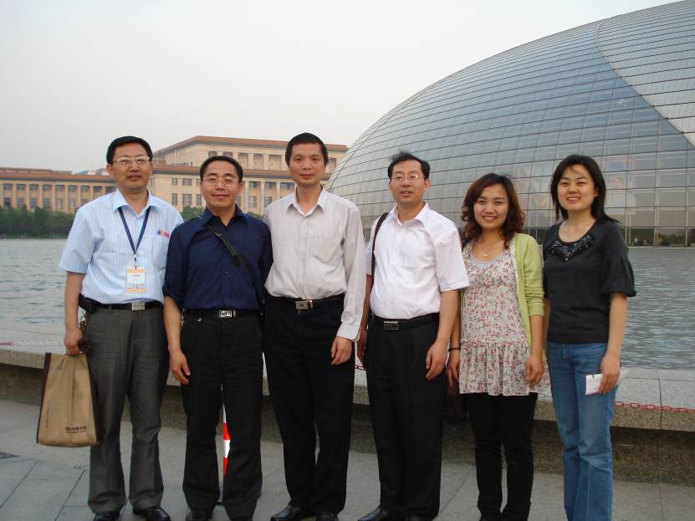

Slide 20
教育部高等学校物理基础课程教学指导分委员会主任委员、清华大学李师群教授说：此次会议，了解到了物理教学以外的信息，收获不小。

Slide 21
（2）业内交流宣传中心
每年一次的图书馆宣传月活动在校内各院系师生中广泛宣传
利用订书、订刊和联谊会的机会与近几年海外归国人员加强了联系和沟通

Slide 22
（3）利用馆际互借扩大宣传
天津市三大系统图书馆文献资源共享的启动会上，我馆在介绍资源特色时特别推出了“教育部外教中心”的分布情况和资源建设情况。
我馆作为CASHL的成员馆，在接受文献请求时有意识地向兄弟馆介绍中心的资源。

Slide 23
四、参与“教育部外国教材中心信息平台”项目的建设情况
本年度提交了3种类型近5000条数据库信息
1. 2009-2010年国内著名大学（10所）物理学的教学信息；
2. 2009-2010年国外著名大学（14所）物理学的教学信息；
3. 2009-2010年南开大学“理科”使用外国的教材及参考书信息。

Slide 24
五、项目研究情况
教育部“国内外高等教育教材比较研究”项目
《中美一流大学物理教育比较研究》

Slide 25
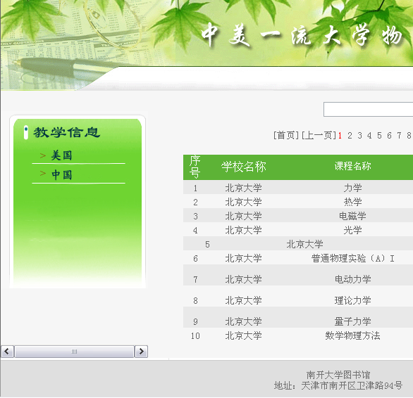
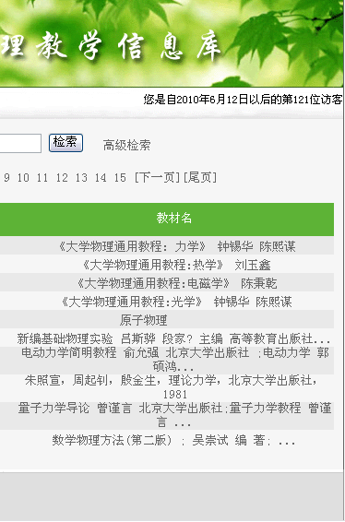

Slide 26
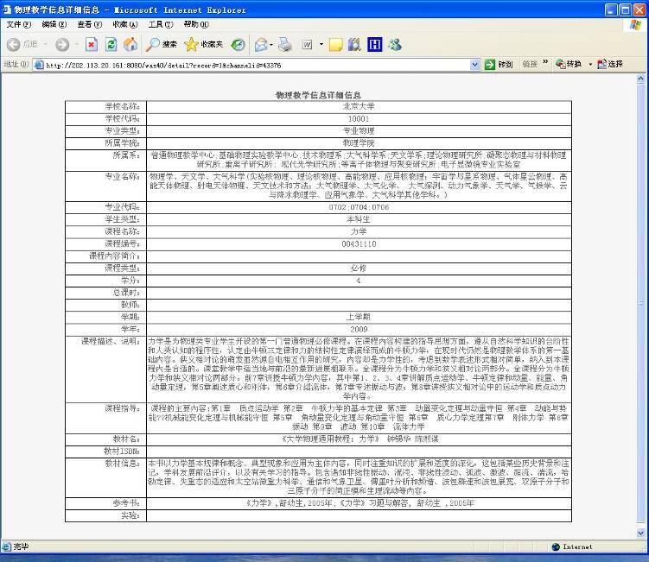

Slide 27
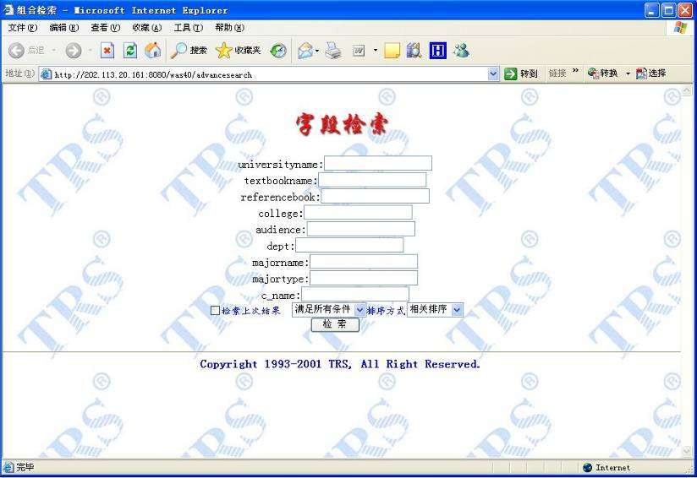

Slide 28
三方面工作 ：
（1）搜集中美两国物理学排名各前10位的一流名校的物理学教学信息，并初步构建 “中美一流大学物理学教学信息数据库”。
（2）撰写了9篇前期研究论文。
（3）协办“2010年国外大学物理教学与教材研讨会”，整理会议资料。

Slide 29
按物理学physics专业排名的中美两国各10所一流名校如下：
美国的高校有麻省理工学院（MIT）、斯坦福大学、加州理工学院、哈佛大学、普林斯顿大学、加州大学伯克利分校、康奈尔大学、芝加哥大学、伊利诺伊大学厄本那-香槟分校、加州大学圣塔芭芭拉分校（2007、2008）；
中国的高校有南京大学、中国科技大学、北京大学、清华大学、复旦大学、浙江大学、中山大学、南开大学、上海交通大学、武汉大学（2007-2009）。

Slide 30
六、2010年工作计划
1. 选精、选准、选好国外优秀的物理学教材；
2. 继续与物理学院协作，了解与研究物理教学、教材情况，为物理学院的双语教学做出贡献；
3. 进一步加强对引进的物理学教材的宣传与评介研究；
4. 进一步丰富、完善与更新我中心的网站内容；
5. 及时为“教育部外国教材中心信息平台”提交有关物理学数据信息；
6. 进一步探索面向全国服务、面向教材建设、面向教学改革、面向学科发展的思路、模式与方法；
7. 高质量地完成本中心承担的科研任务。

Slide 31

谢谢！

